Slide 1
Sociální psychologie
Psychologie davu

Slide 2
Psychologie davu
Dav: shluk lidí kolem ohniska společné pozornosti (Young, 1976)
1. charakteristika davu
2. dynamika chování v davu
3. teorie davového chování
4. fenomén nepomáhajícího davu

Slide 3
Atributy davu
mnoho lidí v malém prostoru
bezprostřední kontakt
podobnost v emocích (pocitech, potřebách, motivech)
podobné reakce na stejné podněty
nevládnou normy, ale pocity a emoce
deindividualizace (anonymita), imitace chování

Slide 4
Základní typy davu
shluk: neorganizovaná masa lidí s nejasným záměrem a očekáváním, vzniká náhodně
publikum: jistý záměr a očekávání
agresivní dav: dav produkující násilí
lynčující: agrese proti jednotlivci („spravedlnost“)
terorizující: agrese proti větší skupině lidí, není tak aktivní jako lynčující
rebelující: mění se v organizaci
únikový dav: uplatňuje se „panika“ (stav sugesce, snížení vědomí, výrazné emoce – strach, úzkost)
akvizitivní dav („rabující“): snaha něco získat
expresivní dav („afektivní“): vyjadřuje něco navenek

Slide 5
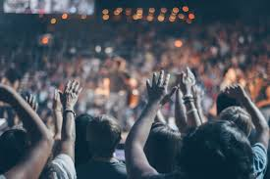
Psychologické charakteristiky davu
deindividualizace: snížení osobní identity
„snížení intelektu“ (zúžení vědomí)
„zvýšené vášně“
„akceschopnost“

Slide 6
Dynamika davu
základními faktory
sugesce: snížené vědomí, zvýšené emoce
nápodoba: přebírání vzorců chování bez vnitřního ztotožnění
psychická nákaza:
zúžené vědomí
zúžená pozornost
sugesce
nápodoba

Slide 7
Teorie davu
teorie kolektivní mysli - G. le Bon (1895): v davu se projevují instinkty, vášně (nekontrolované emoce jako hněv, impulsivita, intolerance, živelnost, fanatismus)
psychoanalytická teorie - id je ovládáno silnými vůdci
teorie aktuální normy (Turner, Kilian 1972): 3 základní procesy: a) nákaza, b) shovívavost (postojů, chování – sjednocení), c) aktuální norma
teorie sčítajících se hodnot (Smelser, 1963): a) strukturovaná vodivost, b) strukturované napětí, c) všeobecné přesvědčení (sugesce), d) náhlá událost, e) mobilizace (pohotovost pro určitý druh chování), f) cesta ke kontrole

Slide 8
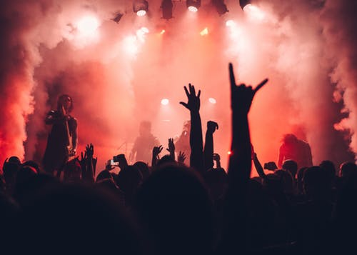
Pozitivní účinky davu
Léčivé účinky davu: pocit sounáležitosti (sport, koncerty, náboženská setkání atd.)

Slide 9
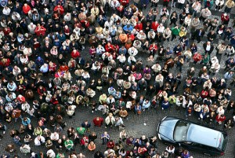
Nepomáhající dav
poskytnutí pomoci předpokládá:
1. povšimnout si
2. správná interpretace
„bystander effect“ (efekt diváka) – Lattané, Darley : čím více lidí, tím menší pravděpodobnost pomoci druhých lidí
„pluralistic ignorance“ - znásobený nezájem
3. převzetí odpovědnosti (vs. diffusion of responsibility, confusion of responsibility),
4. rozhodnutí jak pomoci (vs. audience inhibition)

Slide 10
Ve škole
znalost skupinové dynamiky a davového chování podmínkou přípravy krizových plánů školy (kdo, co, kdy, kde)
https://zpravy.aktualne.cz/regiony/vysocina/ve-skole-ve-zdaru-nad-sazavou-je-policie-setri-nasilny-cin/r~29bf0198537611e4b6ba002590604f2e/

